Slide 1
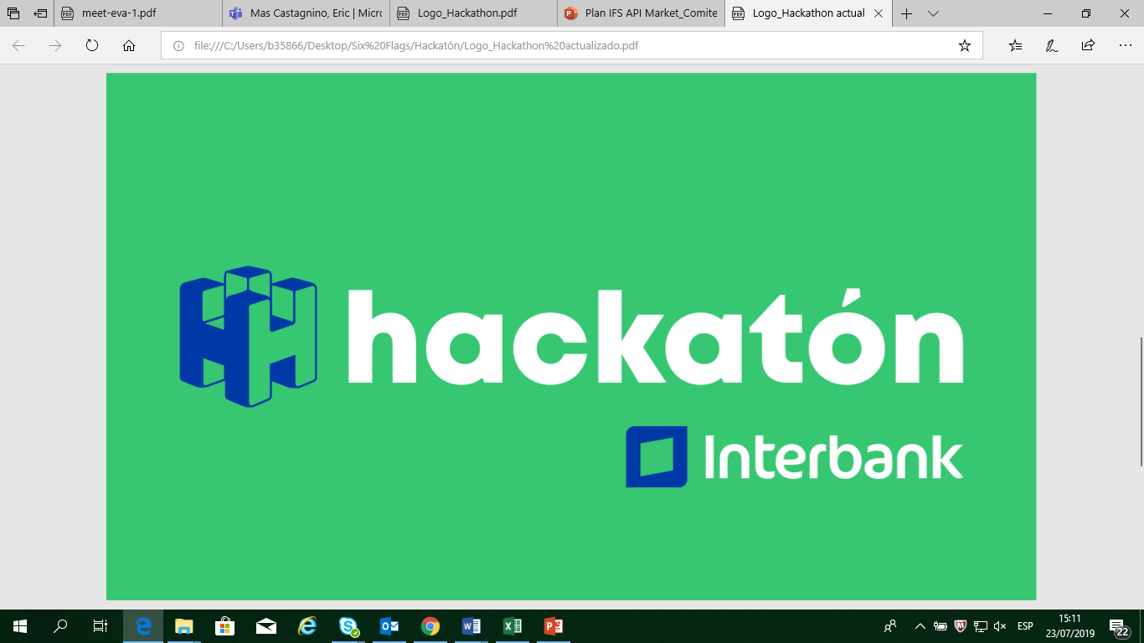

Slide 2
Interbank Open Banking

Slide 3
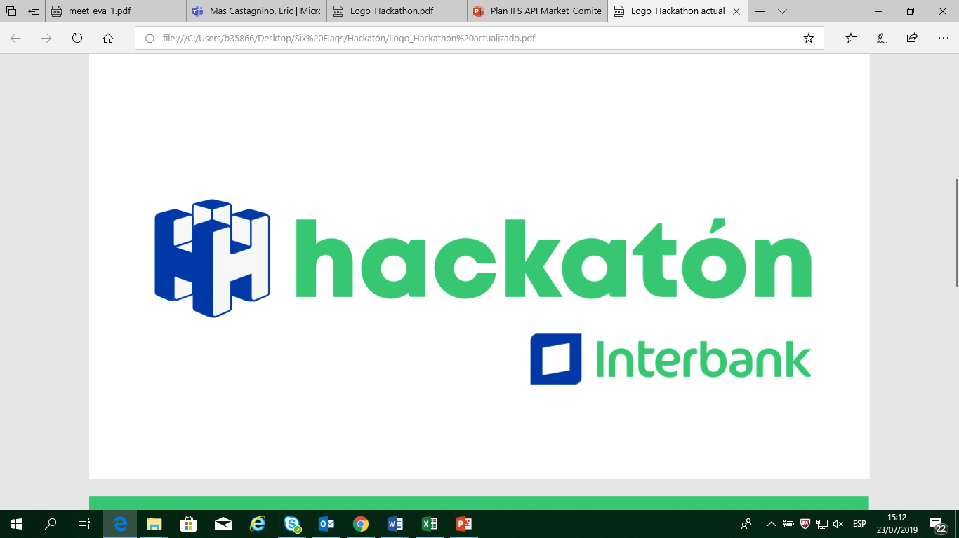
Definición
El cliente final aprueba las condiciones
Open Banking
Seguro
Información & Servicios Financieros
Digital

Slide 4
Personas & Tecnología
Scrum
Automatización
Microservicios
Cloud

Slide 5
Estrategia
Aplicaciones de Interbank
Aplicaciones
de Intercorp
Terceros
Interbank
Open Banking APIs

Slide 6
¿Qué deben esperar?
Mejora Continua

Slide 7
APIs – Desarrollo

Slide 8







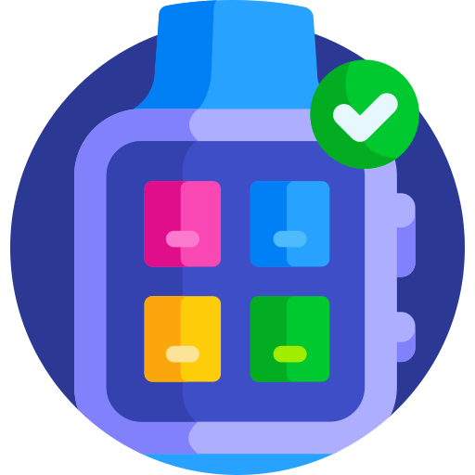
Descripción General
Customers
Applications
APIs
Bank

Slide 9
Primeros pasos
1. Crear subscription http://portaldev.digital.interbank.pe
2. Solicitar un Application Id / Application Secret

Slide 10
Recomendaciones
1. Página web para revisar tokens OAuth 2.0 https://jwt.io
2. Descargar Postman
https://www.getpostman.com/downloads/

Slide 11
OAuth 2.0 - JWT
{
"exp": 1568392570,
"user_name": "DNI.99111111",
"jti": "ef3883e8-86a1-4ad9-bd6b-980f405e8af1",
"client_id": "z96284o8N8s2s27g",
"scope": [
"token:subscription",
"application:z96284o8N8s2s27g”,
"customer:0060777777",
"account:8989900222222"
]
}

Slide 12
OAuth 2.0 - Scope
1. Login customer y seleccionar cuenta
Token:subscription
Customer: 0060777777
Account: 8989900222222
2. Login customer
Token:application
Customer: 0060777777
3. Application credentials
Token:application

Slide 13
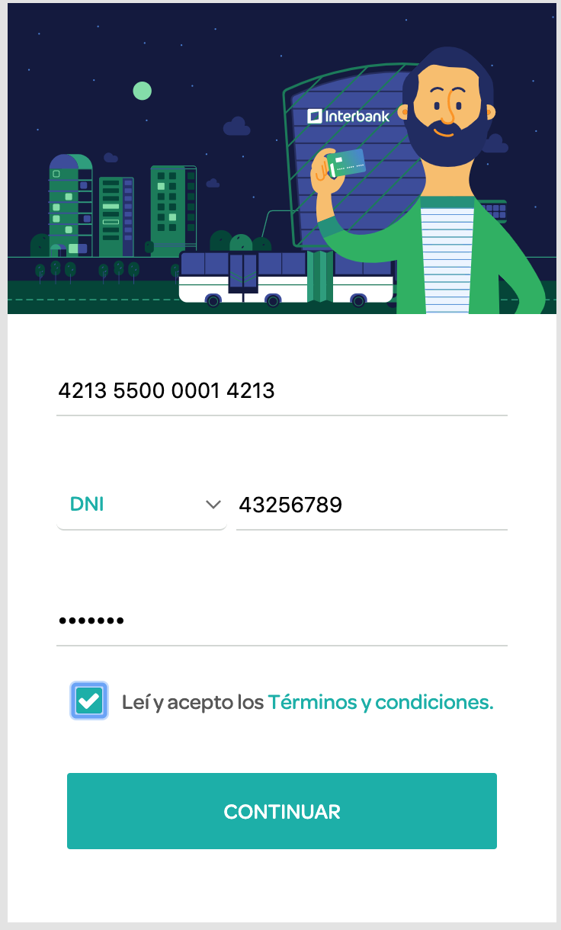
Authorization Code
https://securitydev.digital.interbank.pe/oauth/authorize
Param Name | Value
response_type | code
client_id | {{APPLICATION-ID}}
redirect_uri | {{URL}}
state | foo
scope | token:subscription token:application
https://securitydev.digital.interbank.pe/oauth/authorize?response_type=code&client_id={{APPLICATION-ID}}&scope=token:subscription&state=foo&redirect_uri=https://interbank.pe

Slide 14
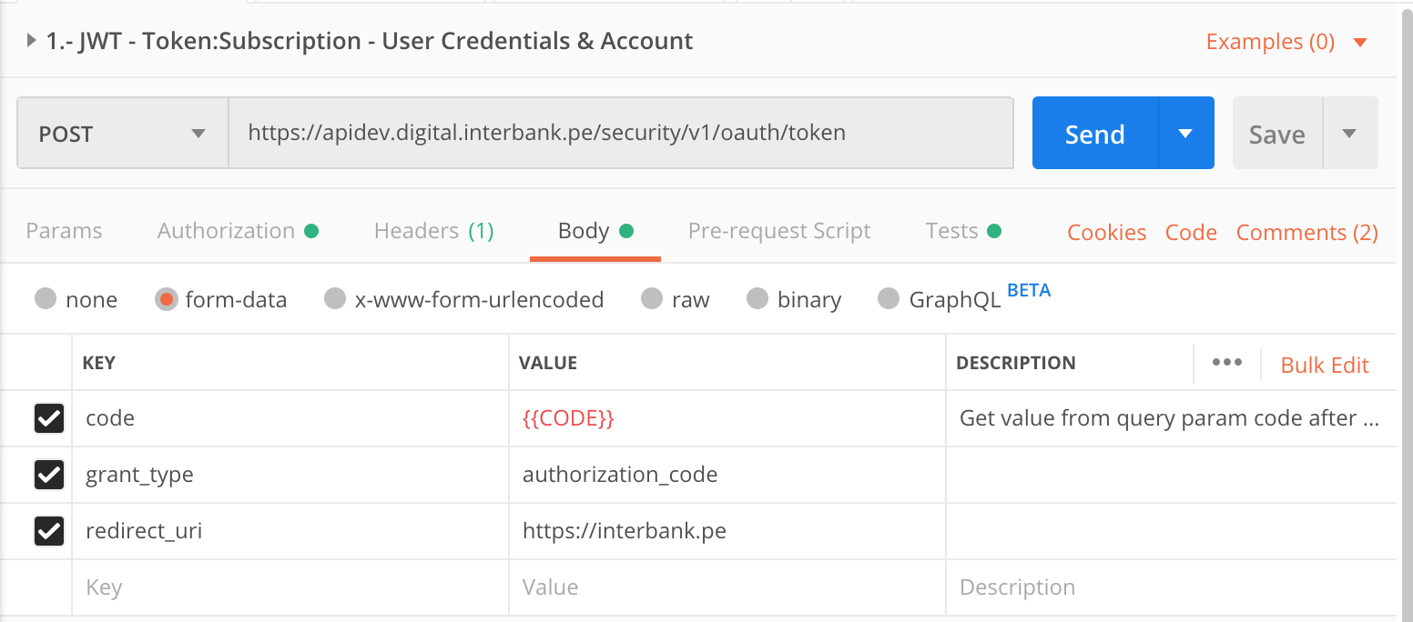
Authorization - Code
https://interbank.pe/?code=hJ8GLGCvyNguctR10RY6&state=foo

Slide 15
Operación Sync / Async
Synchronous
Transactions
Asynchronous
1
Onboarding
X-Correlation-Id
2
Applications
Retornar status

Slide 16




Status de operación
Settled
Submitted
Settling
Failed

Slide 17
Open Banking APIs
APIs
Onboarding
Transactions
Information
Bill Payments
Applications
Security

Slide 18

Onboarding
1. KBA
Obtener preguntas
Responder preguntas
2.1 Registrar un usuario y cuenta
2.2 Crear una cuenta

Slide 19
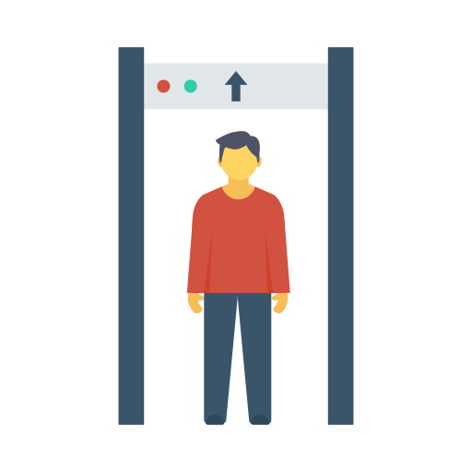
Security
Autenticar y autorizar
Protocolo OAuth 2.0
Client credentials
Authorization code

Slide 20
Information
¿Customer se encuentra registrado?
NOT_REGISTERED
REGISTERED
Customer
Datos básicos
Laborales
Contacto

Slide 21
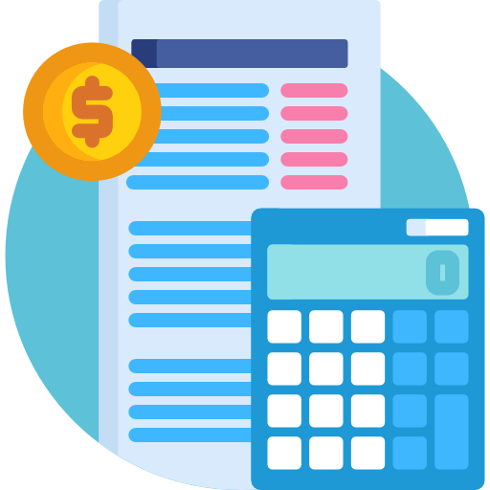
Bill Payments
Consultar empresas y servicios
Consultar deuda
Pagar servicios
Recargar celular

Slide 22
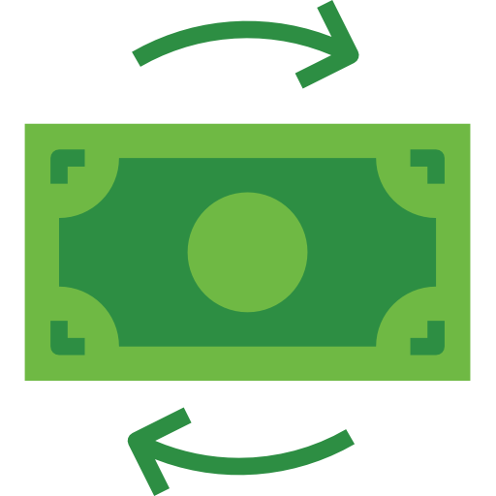
Transactions
Transferencias
Consultar saldos de cuentas

Slide 23
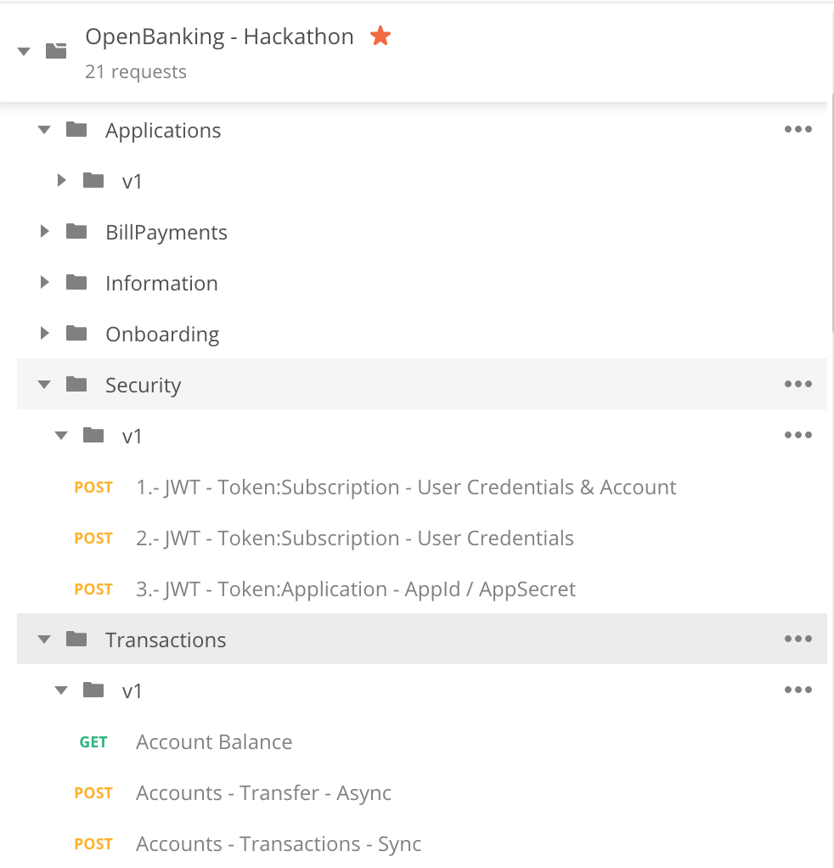
Postman
https://www.getpostman.com/collections/79db74e5ea23463000ea

Slide 24
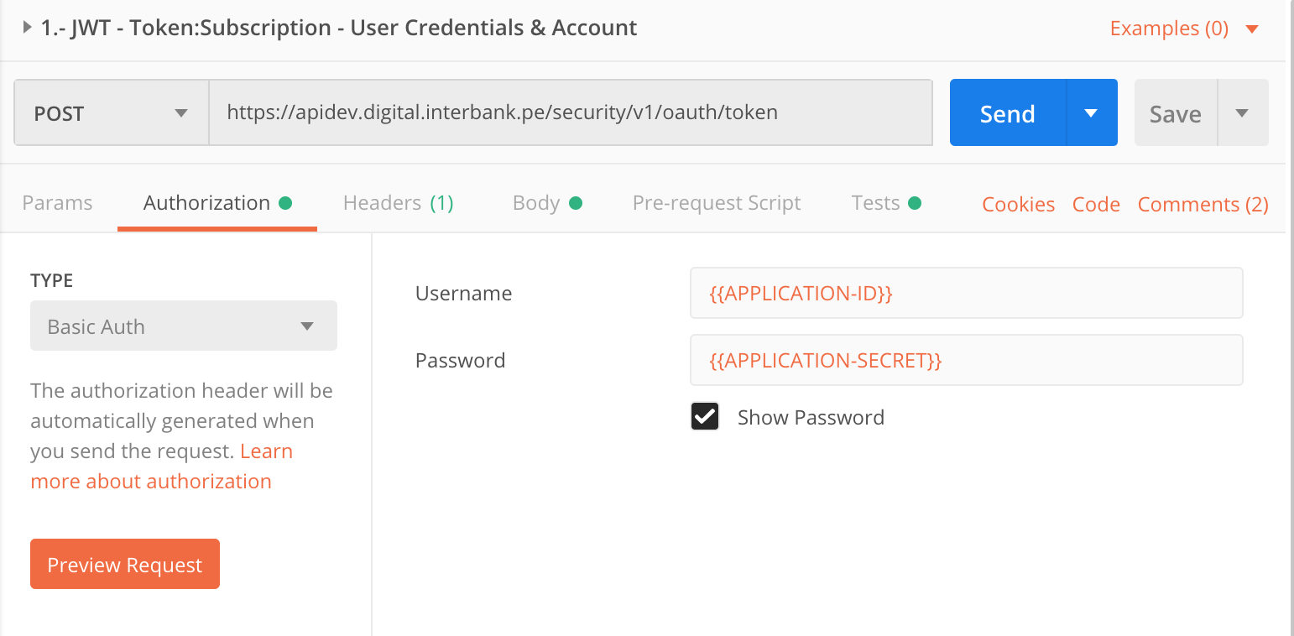
Postman

Slide 25
APIs – Data de Prueba

Slide 26



Les presentamos a…
Luis
DNI:55######
NO CLIENTE
CLIENTE SIN CUENTA
Maria
DNI:
88######
CLIENTE CON CUENTA
Camila
DNI:99######

Slide 27

Autenticación
Luis
No Cliente
KBA
Crear cliente y abrir cuenta
Maria
Cliente
sin cuenta
Abrir cuenta
OAuth2
Login
Camila
Cliente con cuenta

Slide 28
Escenario de KBA
 | APROBADO | DESAPROBADO
Pregunta 1 | Opción 1 | -
Pregunta 2 | Opción 4 | -
Pregunta 3 | Opción 1 | -

Slide 29
Escenario de Login
 | APROBADO | DESAPROBADO
Tarjeta | Libre | Libre
DNI | 99XXXXXX | 99XXXXXX
PIN | A111111 | -

Slide 30



¿Ahora qué puede hacer?
Transferencias
Pago de Servicios
Recargas

Slide 31
Escenario de Transferencia
 | EXITOSO | ERROR
Cta Cargo | Libre | Libre
Cta Destino | Libre | Libre
Moneda | PEN/USD | PEN/USD
Monto | 95.00 | 100.00

Slide 32
Escenario de Recarga
 | EXITOSO | ERROR
Operador | Bitel | Bitel
Servicio | Recarga | Recarga
Celular | 987123456 | 987123456
Monto | 5.00 | 100.00

Slide 33
Escenario Consultar Deuda
 | EXITOSO | ERROR
Empresa | Luz del sur | Luz del sur
Servicio | Luz | Luz
Deudor | A1580040 | 00080012

Slide 34
Escenario Pagar Recibo
 | EXITOSO | ERROR
Empresa | Luz del sur | Luz del sur
Servicio | Luz | Luz
Recibo | 00000005 | 00000006

